Slide 1
Сумма углов треугольника
Тема урока:
Учитель: Панцова Г.Б.

Slide 2
Виды треугольников
Остроугольный треугольник |  | Все углы острые
Тупоугольный треугольник |  | Один угол тупой
Прямоугольный треугольник |  | Один угол прямой

Slide 3
Если два тупых или прямых угла?
Стороны расходятся | Стороны параллельны

Slide 4
Практическая работа
I группа Решить задачу Дано: B N BN⎜⎜AC ∠B=80⁰ 80⁰ 40⁰ ∠NBС=40⁰ Найти: ? ? ∠А=? ∠С=? А С ∠А+∠В+∠С=? | III группа Решить задачи (данные взяты из контрольной работы) Дано: Дано: ∠D=34⁰ ∠A=36⁰ ∠M=34⁰ ∠F=108⁰ ∠N= 112⁰ ∠D=36⁰ Найти: Найти: ∠D+∠M+∠N=? ∠A+∠F+∠D=?
II группа Измерить углы треугольника и найти их сумму. (взять два любых чертежа) | IV группа Разорвать треугольник на три части и приложить углы друг к другу. (взять две любые модели) Какой угол получился? Чему равна градусная мера данного угла?

Slide 5
Вывод:
Разными способами,
рассматривая разные треугольники, получили,
что сумма углов треугольника равна 180⁰.

Slide 6
Теорема
Сумма углов треугольника равна 180⁰.
доказательство

Slide 7
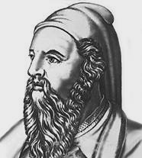
Из истории математики
Доказательство теоремы
о сумме углов треугольника
«Сумма внутренних углов треугольника равна двум прямым»
приписывают Пифагору
(580 – 500 г.г. до н. э.)

Slide 8
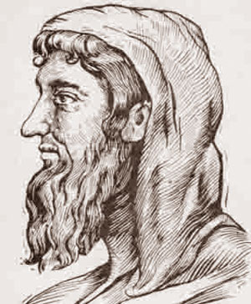
Из истории математики
Древнегреческий ученый
Прокл (410 – 485 г.г. н.э.), комментируя первую книгу «Начала» Евклида, утверждал,
что согласно Евдему Родосскому (IV в. до н.э.)
сумма углов треугольника равна развёрнутому углу.

Slide 9
Задача 1. Найдите неизвестный угол.
60⁰
?
80⁰
40⁰

Slide 10
Задача 2. Найдите угол А.
В
25⁰
?
65⁰
А
С

Slide 11
Задача 3. Найдите неизвестные углы.
?
60⁰
60⁰
60⁰
?
?

Slide 12
Задача 4. Найдите неизвестные углы.
70⁰
?
40⁰
70⁰
?

Slide 13
Домашнее задание
n.30 (до внешнего угла)
Уметь доказывать теорему.
n.31 Выделить факт, о котором не говорили на уроке.
№ 223(б, в)
№ 225
№ 228 (а) (по желанию)
Сколько решений имеет задача?

Slide 14
Самостоятельная работа
Вариант I | Вариант II
1
∠1 =?
∠1 =?
50⁰
120⁰
25⁰
30⁰
1
∠1 =?
1
∠1 =?
60⁰
54⁰
1
∠1 =?
∠2 =?
1
∠1 =?
∠2 =?
130⁰
30⁰
1
2
2

Slide 15
Проверка Самостоятельной работы
Вариант I | Вариант II
1
∠1 =35⁰
∠1 =100⁰
50⁰
120⁰
25⁰
30⁰
1
∠1 =30⁰
1
∠1 =36⁰
60⁰
54⁰
1
∠1 =25⁰
∠2 =25⁰
∠1 =75⁰
∠2 =75⁰
1
130⁰
30⁰
1
2
2

Slide 16
Спасибо
за урок!

